Slide 1




SPIN OFF E START UP UNIVERSITA’ G.’DANNUNZIO

Slide 2





OMG System S.r.l

Slide 3
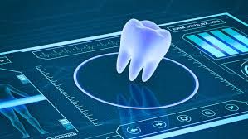

Descrizione
Profilo:
OMG System S.r.l è uno Spin Off autorizzato dell’Università degli Studi “G. d’Annunzio” costituito nel 2023 da un gruppo di ricercatori del Dipartimento di Tecnologie Innovative in Medicina e Odontoiatria dell’Università degli Studi “G. d’Annunzio” di Chieti-Pescara.
Mission:
La società ha per oggetto lo sviluppo, la produzione e l'industrializzazione di prodotti o Servizi innovativi ad alto valore tecnologico e più specificamente la valorizzazione dei risultati della ricerca pubblica e privata nel settore salute, la messa a punto di brevetti in ambito medico odontoiatrico ed industriale, anche in collaborazione con enti pubblici e privati, università e centri di ricerca in Italia e all'estero compreso il loro sfruttamento economico.
Servizi:
L’idea imprenditoriale si basa sulla produzione e commercializzazione di un dispositivo medico già realizzato sotto forma di prototipo. Nello specifico, un dispositivo di controllo di posizione, inclinazione e variazione lineare di posizione da applicare a tutti i manipoli odontoiatrici in commercio in abbinamento ad un secondo dispositivo da applicare sull’arcata del paziente per il feed-back in real time della posizione del paziente rispetto al manipolo stesso.
TITOLO RIASSUNTIVO DELL’INVENZIONE:

Slide 4



Innovazione
Titolo rappresentativo del brevetto:
Produzione e commercializzazione di un dispositivo medico innovativo (già prototipo ed in fase di test in vivo) che possa guidare l’odontoiatra durante le procedure manuali. Una coppia di sensori da applicare al paziente e al manipolo, un visore A/R e un software proprietario permetteranno all’odontoiatra di conoscere in real time gli ideali piani di lavoro che fungeranno da guida durante le manovre cliniche, riducendo gli errori e aumentando la prognosi dei restauri. Un dispositivo, smart, economico e retrocompatibile con tutti i trapani in commercio pensato dagli odontoiatri per gli odontoiatri.

Slide 5
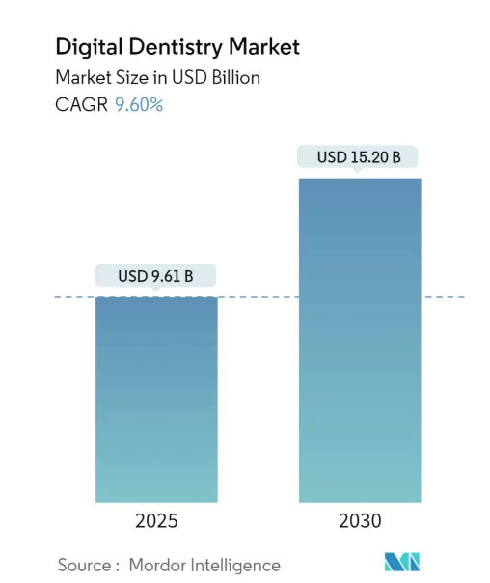


Si stima che il mercato dell'odontoiatria digitale avrà una dimensione di 9.61 miliardi di dollari nel 2025 e si prevede che raggiungerà i 15.20 miliardi di dollari entro il 2030, con un CAGR del 9.6% nel periodo di previsione (2025-2030).
Source: https://www.mordorintelligence.it/industry-reports/digital-dentistry-market
Mercato
Titolo rappresentativo del brevetto:
9,6 %

Slide 6


Problema
In protesi dentaria con il termine preparazione degli elementi dentari si intende la loro limatura o fresatura selettiva per ottenere geometrie prestabilite al fine di garantire la ritenzione dei restauri nel tempo. Per la riabilitazione protesica su denti naturali, si prevede una prima fase che consiste nel limare il dente ad un moncone protesico con una pendenza delle pareti che varia da 4 a 6 gradi. Gli angoli di convergenza esatti non vengono facilmente raggiunti neppure da protesisti con esperienza. Inoltre, spostandosi dagli elementi dentali anteriori a quelli posteriori, tali valori di preparazione hanno la tendenza ad aumentare a causa delle difficoltà tecniche legate sia all’operatore che al paziente (scarsa visibilità, movimenti incontrollati del paziente, presenza di acqua piuttosto che fluidi orali. Gli stessi concetti appena descritti di precisione, accuratezza e reciprocità di inclinazione delle pareti vanno applicati anche all’implantologia.
.
Titolo rappresentativo del brevetto:

Slide 7



Tecnologia
L’idea imprenditoriale si basa sulla produzione e commercializzazione di un dispositivo medico già realizzato sotto forma di prototipo. Nello specifico, un dispositivo di controllo di posizione, inclinazione e variazione lineare di posizione da applicare a tutti i manipoli odontoiatrici in commercio in abbinamento ad un secondo dispositivo da applicare sull’arcata del paziente per il feed-back in real time della posizione del paziente rispetto al manipolo stesso. Tale dispositivo permette all’operatore di verificare istante per istante su un monitor esterno (quale un dispositivo led o un visore a realtà aumentata), la posizione del manipolo odontoiatrico nello spazio e di tararla in base a pareti già note. Inoltre, è possibile calibrare l’asse di inserimento su software proprietario dedicato in modo tale da trasferire le guide scelte in ambiente virtuale, al campo operatorio. Il business model è basato sulla industrializzazione, produzione e commercializzazione del dispositivo. Modello di business ulteriore rappresentato dal potenziamento del dispositivo stesso grazie ad upgrade tecnologici già in fase di studio. Per il dispositivo già realizzato in forma di prototipo è in corso
la domanda per la copertura brevettuale dello stesso.
Titolo rappresentativo del brevetto:

Slide 8

Punti di forza e debolezza delle attuali tecnologie
Titolo rappresentativo del brevetto:
Il mercato dei dispositivi medici digitali in odontoiatria presenta diversi punti di forza e debolezza. Punti di forza includono la maggiore precisione e efficienza, la riduzione dei costi e il miglioramento della comunicazione tra paziente e dentista. Punti di debolezza riguardano la necessità di formazione del personale, gli elevati costi iniziali e la necessità di aggiornamenti tecnologici frequenti.

Slide 9


Killer Application
Titolo rappresentativo del brevetto:
Dispositivi di supporto all’odontoiatria

Slide 10

TRL/Call to action
Titolo rappresentativo del brevetto:
L’idea di impresa è rivolta in primis al settore odontoiatrico che risulta ad oggi fortemente influenzato dall’utilizzo di tecnologie innovative a supporto del mondo clinico e scientifico. Il forte sviluppo tecnologico fa sì che il mondo Tech e della digital dentistry sia, ad oggi, in fase di crescita esponenziale e stia stravolgendo i protocolli di lavoro. Si stima che il mercato globale della digital dentistry crescerà entro la fine del 2030, con un CAGR del 9,6 % .

Slide 11
Team
Titolo rappresentativo del brevetto:
MEMBRO1
Nome Cognome: Bruna Sinjari
Descrizione: Professore Associato del Dipartimento di Tecnologie Innovative in Medicina & Odontoiatria dell’Università degli studi G.d’Annunzio di Chieti-Pescara.
E-mail: b.sinjari@unich.it
MEMBRO 2
Nome Cognome: Gianmaria D’Addazio
Descrizione: Ricercatore in tecnologie a supporto dell’odontoiatria, digital dentistry, materiali, connessioni impianto-protesiche e mantenimento a lungo termine dei restauri dell’Università degli studi G.d’Annunzio di Chieti-Pescara.
E-mail: gianmaria.daddazio@unich.it

Slide 12
GRAZIE

